Slide 2
Повторення
Яке з виділених речень є складним?
Сьогодні в селі велике свято. Комбайнери дожинають останні загінки. Нарешті кінець, комбайнери розминають затерплі ноги. Вони сідають на краях розстеленого брезенту. Це і є найсвятковіший стіл, накритий у лісосмузі проти неба. Для них гримить духовий оркестр, лунають дівочі пісні. Двійко дівчат на вишиваному рушнику несуть коровай. Це хліб з нового врожаю.

Slide 3
Складне речення
Складним називається речення, що складається з двох або кількох простих , об’єднаних в одне ціле за змістом і інтонацією , за допомогою сполучників чи без них:
Черемха клубочилась піною цвіту, а бузина ловила те пахуче шумовиння, піднісши вгору білі долоні (О. Донченко).
Пригріло сонечко, обсохла земля, потягла орача в поле (М. Коцюбинський)

Slide 4
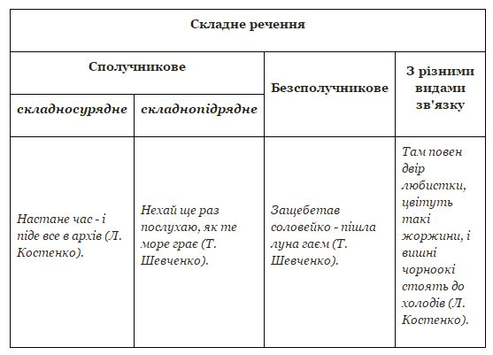

Slide 5
Порівняй!
Сполучникові складні речення
Складносурядне Складнопідрядне
,і , що
Затихла в своїй кімнаті, Мати сподівалась,що
читала, і в кожнім листі буде їй захист і опора на
їй відкривалася нова старості літ.
людина .

Slide 6
Узагальнення!
Сполучні Інтонація Прості речення
слова Односкладні
Двоскладні
Безсполучникові
Рівноправні Смислові зв’язки
речення
Сполучники
Головне і Сполучники сурядності
Залежне речення підрядності
Складносурядне Складнопідрядне
речення речення
Складне
речення

